Slide 1

PITCH ESCOLAR
Los Chanchitos
POS
Punto de venta web para taquerías
Anwa, Justin, Uriel, Gibrand y Julián
Notes:
Anwa · 0:00–0:35
Imaginen que llegan varias mesas al mismo tiempo. Una pide dos tacos, otra quiere para llevar y alguien más ya pidió la cuenta. En ese momento, el equipo necesita saber qué preparar, qué sigue pendiente y cuánto cobrar. Somos el equipo de Los Chanchitos POS. Creamos un punto de venta web pensado para que una taquería pueda seguir cada pedido desde que lo toma hasta que lo cobra.
Indicaciones. Haz una pausa después de la escena inicial. Presenta el nombre del proyecto y cede la palabra a Gibrand.
Fuente. Logo original de Los Chanchitos proporcionado para el proyecto.

Slide 2
El problema de un turno ocupado
Una mesa pide dos tacos.
Otra pide la cuenta.
El equipo necesita saber qué preparar, qué sigue pendiente y cuánto cobrar.
Caso inicial de una sucursal con cinco mesas y pedidos para llevar.
02
Notes:
Gibrand · 0:35–1:15
El caso inicial es una sucursal con cinco mesas y pedidos para llevar. El mismo equipo debe registrar lo que pidió el cliente, pasarlo a cocina y cobrarlo. Si esas tareas quedan repartidas entre varios apuntes, es fácil confundir una mesa o perder una nota. Nuestro primer alcance fue cubrir ese turno completo y dejar la configuración del negocio en manos del dueño.
Indicaciones. Usa la situación como ejemplo del riesgo. Pasa a Anwa para mostrar la solución.
Fuente. Alcance y requisitos de Los Chanchitos descritos en el historial del proyecto.

Slide 3
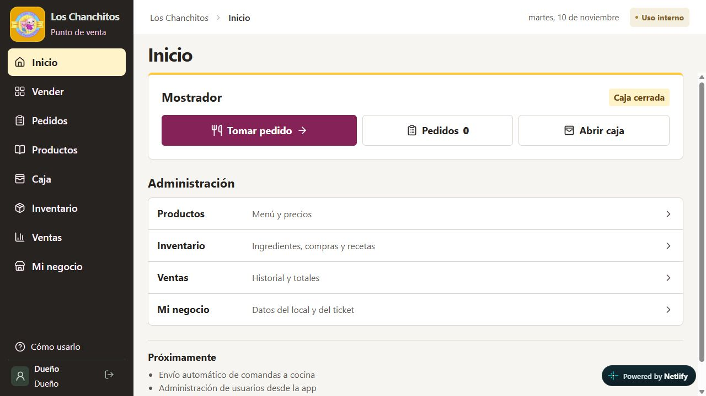
El punto de venta
Pedidos y comandas
Mesa o para llevar, desde el navegador.
Cobro y caja
Registro del pago, ticket y corte del turno.
Control del dueño
Menú, inventario y reportes en la misma app.
Mostrador de la versión publicada
03
Notes:
Anwa · 1:15–1:55
El punto de venta corre en el navegador y se adapta a computadora, tablet y celular. El cajero elige la mesa o para llevar, agrega productos y puede recuperar pedidos pendientes. El dueño controla caja, menú, inventario y reportes. La versión publicada arranca con 26 productos del menú inicial y permite cargar existencias conforme el negocio vaya configurando sus recetas.
Indicaciones. Señala Tomar pedido y Caja en la captura. Dale paso a Justin.
Fuente. Captura del mostrador de producción del 10 de noviembre de 2026 y verificación del catálogo inicial.

Slide 4
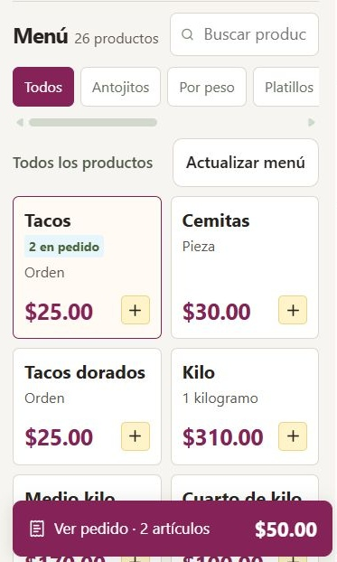
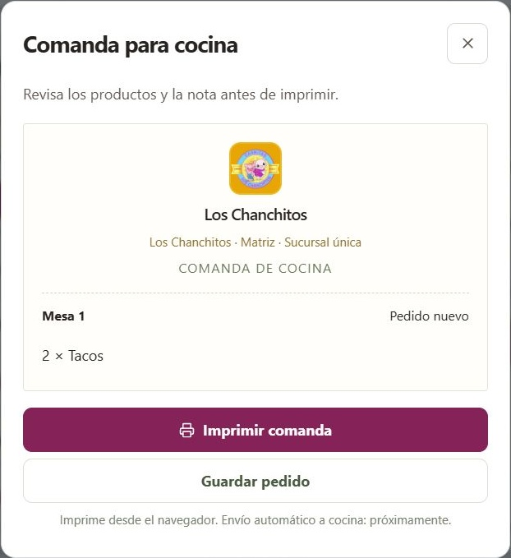
Demo de un pedido
Mesa 1
Dos tacos
$50.00
Tomar pedido, abrir Ver pedido
y revisar la comanda.
Menú en celular
Comanda de ejemplo
Abrir la app
04
Notes:
Justin · 1:55–3:05
Vean el recorrido en celular. Entro a Tomar pedido, elijo Mesa 1 y toco Tacos dos veces. Aparece un total de 50 pesos. En la barra morada Ver pedido reviso la cantidad y puedo agregar una nota para cocina. Toco Ver comanda y aparecen la mesa y los dos tacos. Para cobrar en un turno real, el dueño primero abre caja. El sistema registra cómo se pagó y genera el ticket.
Indicaciones. Si hay internet, usa el recorrido en vivo. En computadora, Ver comanda está en el panel derecho. Deja el pedido como borrador, cierra la comanda y usa Vaciar pedido. Si la sesión o la red fallan, explica las dos capturas de la diapositiva. Cede la palabra a Gibrand.
Fuente. Capturas de la app publicada. El pedido ilustrado es un borrador de demostración.

Slide 5
Equipo y responsabilidades
Integrante | Responsabilidad | Entregable esperado
Anwa | Líder de proyecto y programación | Punto de venta integrado y publicado
Justin | Diseño | Pantallas claras en computadora y celular
Uriel | Base de datos | Pedidos, pagos y permisos consistentes
Gibrand | Project Manager | Alcance, prioridades y etapas de entrega
Julián | Tester | Casos de prueba y revisión de errores
Responsabilidades del equipo y objetivos de cada área
05
Notes:
Gibrand · 3:05–3:50
Nos dividimos la explicación según el resultado que cuidaba cada área. Anwa presenta la integración del punto de venta. Justin explica cómo diseñamos la navegación del mostrador. Uriel presenta el modelo de datos y los accesos. Yo explico el alcance y las entregas como Project Manager. Julián presenta las pruebas y qué falta validar con el equipo del local.
Indicaciones. Nombra a los cinco. Cada integrante puede sustituir una frase por un aporte concreto que pueda explicar y defender.

Slide 6
Metodología iterativa
Desarrollo incremental por entregas
01
Requisitos
Mesas, para llevar y menú inicial.
02
Prototipo
Pantallas para recorrer un pedido.
03
Integración
Base de datos, accesos, caja e inventario.
04
Pruebas y entrega
Correcciones y publicación web.
06
Notes:
Gibrand · 3:50–4:35
Describimos el trabajo como desarrollo iterativo e incremental. Primero delimitamos el flujo del local y el menú. Después armamos una interfaz para recorrer un pedido. En entregas posteriores integramos la base, los accesos y las operaciones de caja e inventario. Probamos los flujos, corregimos problemas y publicamos una versión para mostrarla. Este orden nos permitió revisar cada entrega antes de añadir más funciones.
Indicaciones. Si preguntan por Scrum, explica las etapas que sí se siguieron. Da paso a Uriel con el modelo de datos.
Fuente. Secuencia de diseño, integración, pruebas y publicación documentada en el historial del proyecto.

Slide 7
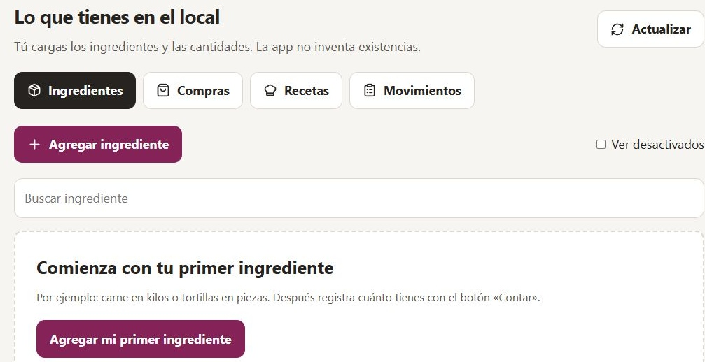
Datos y permisos
Pedidos, pagos y tickets
PostgreSQL en Supabase conserva el historial.
Existencias por receta
El cobro descuenta ingredientes con control activo.
Dueño y cajero
La base aplica reglas según el rol.
El negocio carga sus existencias reales.
07
Notes:
Uriel · 4:35–5:25
La aplicación usa PostgreSQL en Supabase. Un pedido tiene productos y cantidades. Al cobrar se registra el pago, se genera el ticket y se actualiza el inventario de los productos que ya tienen receta y control activado. También separamos los permisos. El dueño puede administrar precios, inventario y caja. El cajero toma pedidos y registra cobros cuando hay caja abierta. Las reglas de acceso se aplican en la base de datos.
Indicaciones. Usa la captura de inventario para mostrar por qué primero se cargan ingredientes y recetas. Pasa a Julián.
Fuente. Esquema y reglas de acceso del proyecto. Captura de inventario de la app publicada.

Slide 8
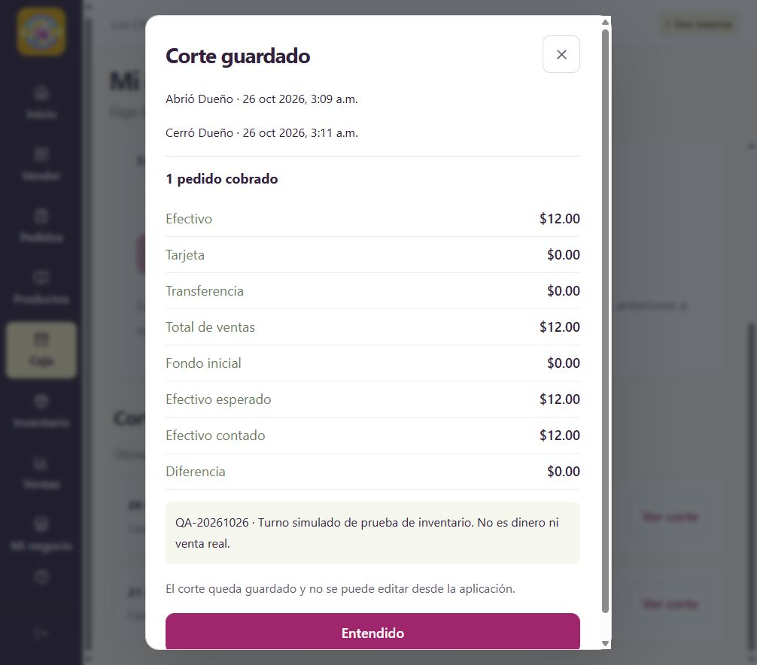
Qué comprobamos
109
pruebas automáticas locales aprobadas
Cobro con restricciones
Se bloquea con caja cerrada o inventario insuficiente si el control está activo.
Flujo de prueba en desarrollo
Compra, cobro, descuento de inventario y corte.
Corte de prueba con importes simulados
08
Notes:
Julián · 5:25–6:10
El proyecto pasó 109 pruebas automáticas locales. También se revisó la app con los roles de dueño y cajero. Entre los casos probados, el sistema bloqueó el cobro con caja cerrada y evitó cobrar un producto con inventario insuficiente. En desarrollo se probó un flujo con compra, cobro, descuento de existencias y corte. Los importes de esa prueba fueron simulados.
Indicaciones. Distingue las pruebas automáticas del recorrido en navegador. El corte de la imagen corresponde a una prueba.
Fuente. Registro de rediseño, autogestión y pruebas del 26 de octubre de 2026 y comprobaciones de acceso en producción.

Slide 9
Qué mediremos en el local
Resultados esperados
Cómo los vamos a medir
Registrar pedidos en menos tiempo.
Tiempo para registrar un pedido típico.
Recuperar pedidos con menos confusiones.
Pedidos que requieren corrección.
Revisar el cierre con claridad.
Diferencia entre efectivo esperado y contado.
En el local falta probar la impresora, los equipos y el uso simultáneo.
09
Notes:
Julián · 6:10–6:45
Esperamos que sea más fácil retomar pedidos y revisar el corte. Para comprobarlo proponemos observar un turno y medir cuánto tarda el personal en registrar un pedido, qué errores necesita corregir y si el efectivo contado cuadra con lo registrado. También falta probar los equipos, la impresora y el uso simultáneo del personal en el local.
Indicaciones. Señala que el ahorro de tiempo es un resultado esperado que se medirá en el piloto. Cede la palabra a Gibrand.

Slide 10
Propuesta comercial
Puesta en marcha
para negocios de comida
Entrega inicial
Soporte por acuerdo
Menú, cuentas del personal y capacitación.
La cotización depende del alcance que resulte del piloto.
La propuesta empieza con una sucursal como Los Chanchitos.
10
Notes:
Gibrand · 6:45–7:25
El primer cliente ideal es un negocio pequeño de comida con un flujo parecido al de Los Chanchitos. La propuesta comercial es una puesta en marcha con menú, cuentas y capacitación, con soporte según lo que se acuerde. Para esta etapa pedimos validar un turno piloto. En ese turno se acuerda el alcance definitivo, incluida la impresora y si el envío automático a cocina es indispensable.
Indicaciones. Presenta este esquema como propuesta. Si el jurado pregunta por precio o inversión, explica que se cotizará cuando se confirme el alcance del piloto.

Slide 11
Un turno piloto en
Los Chanchitos
Probar con el equipo del local, desde abrir caja hasta el corte.
Abrir Los Chanchitos POS
11
Notes:
Anwa · 7:25–7:50
Ya podemos mostrar el flujo de un pedido con el menú de Los Chanchitos. Ahora queremos verlo con las personas y equipos que atienden el local. Nuestra propuesta es probar un turno de principio a fin y decidir con el negocio qué ajustes necesita para empezar a usarlo. Gracias. ¿Qué revisarían primero si fuera su taquería?
Indicaciones. Deja abierta la diapositiva final y reparte las preguntas del jurado por especialidad.

